Slide 1
Акселерация ИТ Казначейства
во время пандемии COVID-19
Назим Касумзаде, Директор ИТ, Государственное Казначейское Агентство Азербайджана

Slide 2
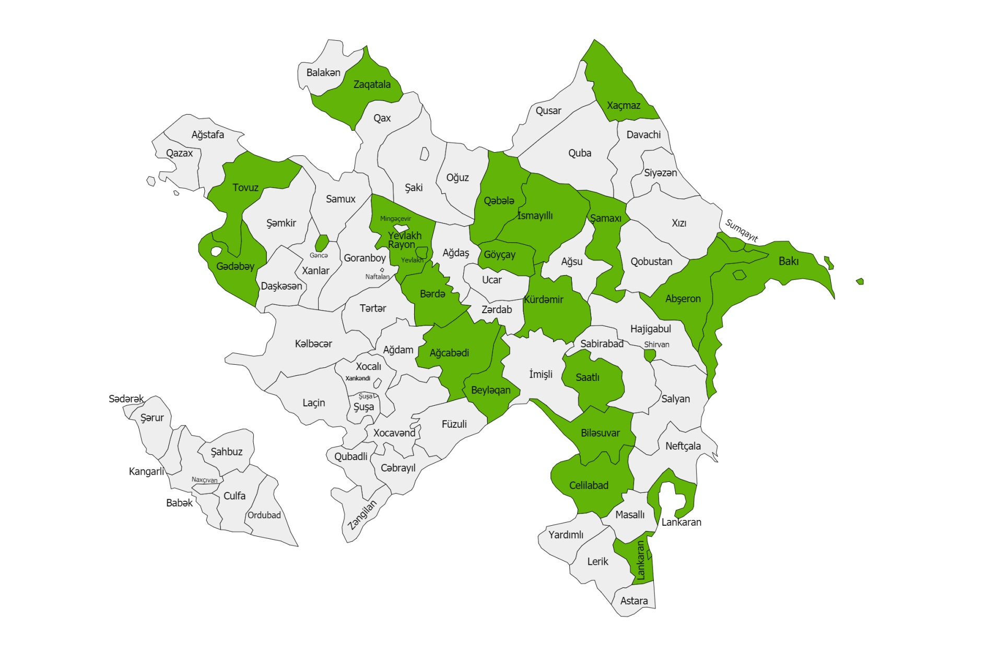
01.01.2020
Количество подразделений, обслуживающихся в TIMS – 35
Количество бюджетных организаций – 2600
Общее количество пользователей TIMS - 500
Центральное казначейство (1)
TIMS
Казначейские управления (34)
1
2
34
Районы, не перешедшие в TIMS (52)
Количество районов, не перешедших в TIMS – 52
Количество бюджетных организаций – 4900
1
2
3
4
52

Slide 3
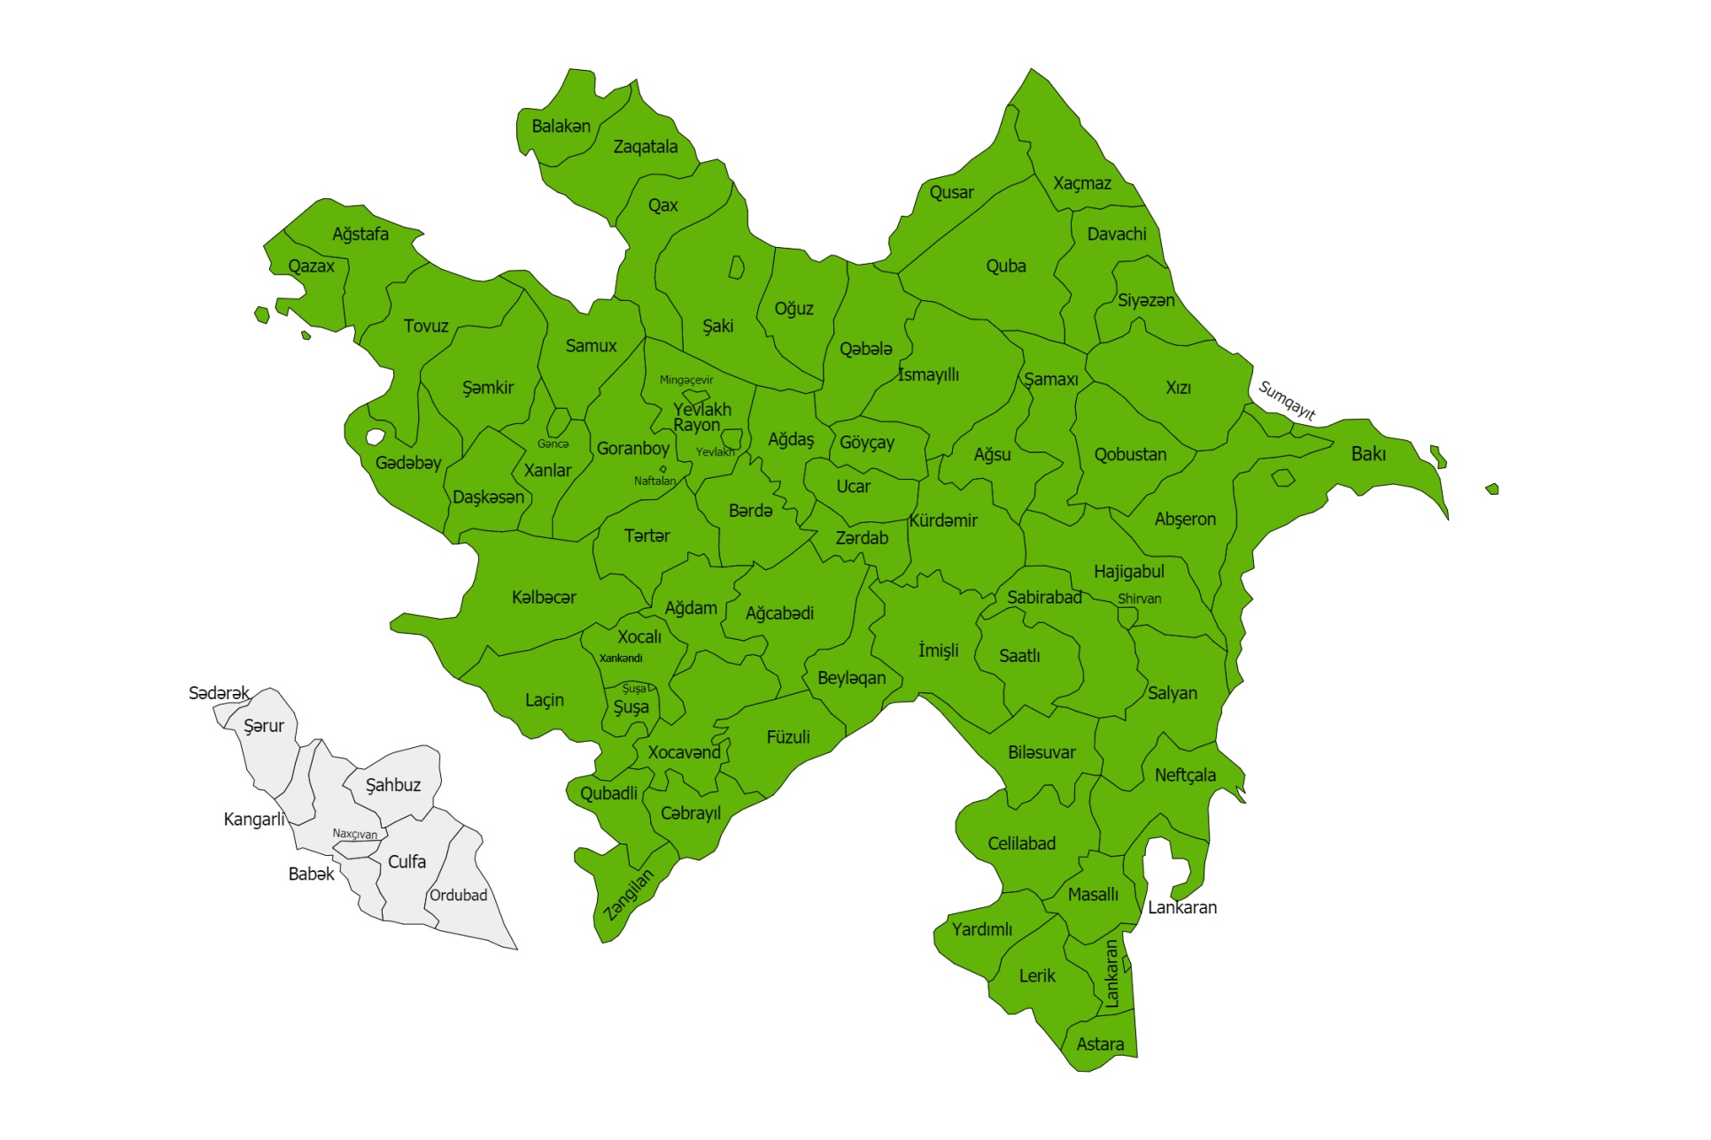
01.01.2021
Количество подразделений, обслуживающихся в TIMS – 26
Количество бюджетных организаций – 7500
Общее количество пользователей TIMS - 470
Центральное казначейство (1)
TIMS
Казначейские управления (26)
1
2
26
Районы, не перешедшие в TIMS (1)
Количество районов, не перешедших в TIMS – 1
Количество бюджетных организаций – 120
1

Slide 4
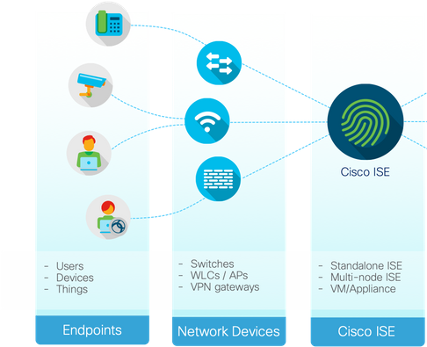
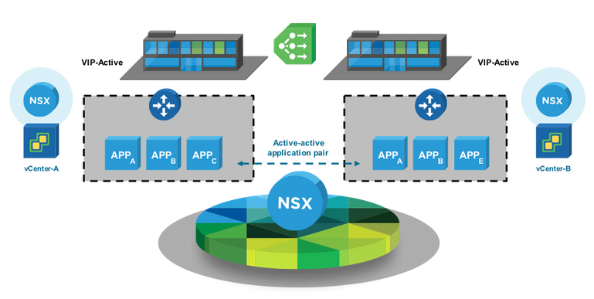
Internal and External networks

